Slide 1
Profielwerkstuk college 2
Bronnen
2015 - 2017

Slide 2
Introductie
Wat zijn bronnen?
Waar gebruik je bronnen voor?
Het zoeken van bronnen
Geschikte bronnen
Bronnen in het profielwerkstuk

Slide 3
Wat weten jullie al?
Wat zijn bronnen?
Hoe zoek je nu bronnen?
Hoe gebruik je bronnen? / Waar gebruik je ze voor?

Slide 4
Wat zijn bronnen?
Literatuur
Personen
Websites

Slide 5
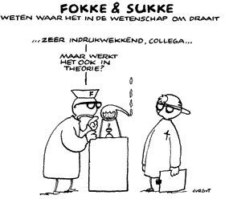
Waar gebruik je bronnen voor?
Achtergrondinformatie / context
Theoretisch kader
Gedane onderzoeken
Het leveren van bewijs
Verschillende inzichten

Slide 6
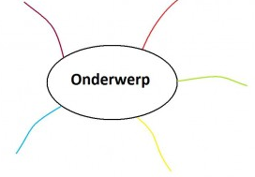
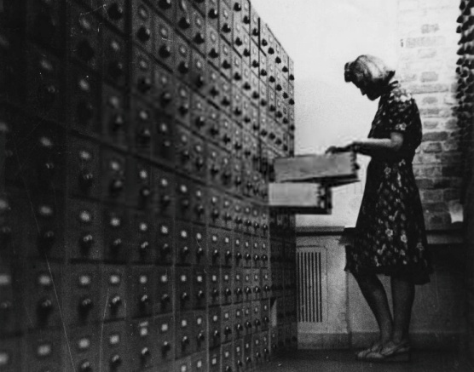
Het zoeken van bronnen
Oriënteren → trefwoorden
Noteren / aanpassen / verfijnen
Internet / mediatheek / bibliotheek
Sneeuwbalmethode
Netwerk
LET OP DE BETROUWBAARHEID!!

Slide 7
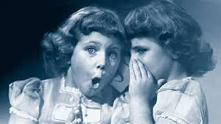
Geschikte bronnen
Aan welke eisen voldoet een ‘geschikte bron?’

Slide 8
Bronnen in profielwerkstuk
Plagiaat
Parafraseren of citeren
Bronvermelding via voetnoot
Bronvermelding via bronnenlijst

Slide 9
Volgende week
Methode van onderzoek →
Welke methodes zijn er? Welke in het meest geschikt voor
jouw onderzoek?

